Slide 1
Literature mining, ontologies and information visualization for drug repurposing
Christos Andronis, Anuj Sharma, Vassilis Virvilis, Spyros Deftereos and Aris Persidis
17th November 2010 | BRIEFINGS IN BIOINFORMATICS
160711

Slide 2
TECHNOLOGICAL OVERVIEW
Literature mining
Information Extraction (IE)
Semantic web technologies and ontologies
Finding inferences through visualization techniques
Notes:
Literature mining을 어떻게 진행하고
어떻게 효율적으로 사용할 수 있는가에 대해 나와있다.

Slide 3
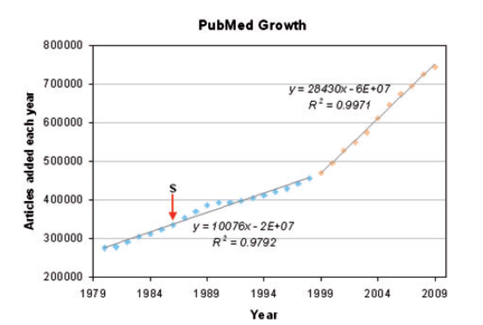
Literature Mining
PubMed is…
the most widely used repository of biomedical articles.
containing over 20 million abstracts.
growing rapidly.

Slide 4
Literature Mining
Swanson’s ABC model
The premise is that there are two concepts of knowledge that do not communicate explicitly with each other
Finally established in the clinical practice.

Slide 5
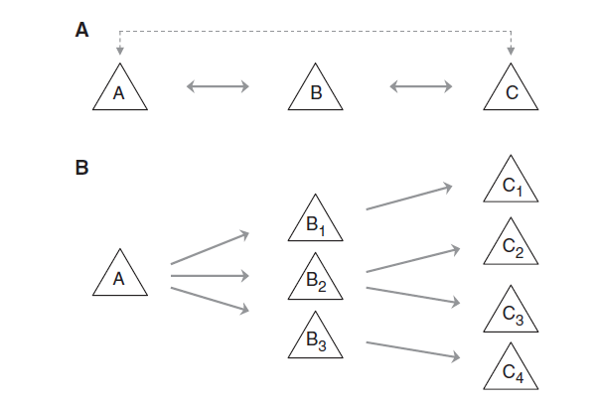
Literature Mining
Swanson’s ABC model : 2 types
Closed Process
Open Process
Notes:
Closed :
이미 알고있는 A와 C사이에서,
A와 C 사이의 간접적인 관계를 해석하려고 하는 것
(A와 C를 이미 알고있음)
Open :
A와 관계있는 B를 찾고,
B를 공유하는 C를 찾아내는 것이다.
(A만 암. A로부터 관계있는 B를 찾고, B로부터 관계있는 C 를 찾는것)

Slide 6
Literature Mining
Information Extraction
The First step toward the discovery of novel links between unrelated concepts.
The Extraction of concepts and relationships from a single article or abstract
Notes:
Swanson의 ABC모델을 기반으로 하여 발생된 Literature Mining.
처음에!!
하나의 article과 abstract에서 관계와 컨셉을 추출하고 점차 늘려감
이 추출 방식에는 여러가지가 존재하는데,

Slide 7
Literature Mining
Information Extraction : NER
Named Entity Recognition is a prerequisite for IE.
Identifying terms using controlled vocabularies, such as UMLS, MeSH for diseases.
It is a quite difficult task due to the lack of standardization of names and the issue of synonymy and polysemy
Ex) MAPK14, p38 MAP kinase, mitogen-activated protein kinase 14
Notes:
IE의 필수 조건으로써 NER를 사용. Free text 로부터 의학적용어의 식별을 다룸.
UMLS나 MeSH같은 사전에서 용어를 식별함.
동의어나 다의성, 그리고 부족한 용어 표준화 때문에 상당히 어려운 과정이라고 함.,

Slide 8
Literature Mining
Information Extraction : Co-occurrence, NLP
Co-occurrence
Based on the notion that if two concepts are mentioned in the same body of text, they are possibly related to each other.
But, There is the high rate of false-positive
NLP ( Natural Language Processing )
Word -> sentence -> building structure ( tree, category )
Better than co-occurrence as guidance.
Notes:
co-occurence : 같은 문장 내에서 발생하는 모든 단어를 연관이 있다고 생각하는 것.
하지만 이 방법은, the high rate of false-positive를 만들어냄
그래서 NLP의 개발이 활발해지고있음.
NLP
1. Tokenized word
2. Expending to sentence
3. 나온 Entity를 a biomedical category로 Mapping 하거나모든 문장과 구절을 트리로 구성함.
결론.Co-occurence보다 NLP가 new discovery에 대한 더나은 guidance를 제공함.

Slide 9
Literature Mining
Information Extraction : Co-occurrence, NLP
Smalheiser and Swanson et al
The creation of Arrowsmith, which builds on the closed discovery mode of the original ABC model.
Gordon and Lindsay et al
Used the open discovery mode and lexical statistics over titles and abstracts.
Weeber et al
Used UMLS and lexical tool “DAD” to map natural language text to UMLS concepts.
four novel therapeutic applications for thalidomide: myasthenia gravis, chronic hepatitis C, Helicobacter pylori-induced gastritis and acute pancreatitis.
Notes:
The A and C concepts 사이 간접적인 연결의 해석 자동화 단계를 추가한,Original ABC 모델의 Closed discovery mode를 만드는 Arrowsmith 과 함께 연구를 진행하였다.
The Open discovery mode를 사용하였고, Swanson의 발견을 title과 abstracts의 어휘적 통계를 이용하여 재생성하였다.
Swanson의 발견을 UMLS와 자연어를 UMLS의 형식으로 변환하는 MetaMap Program 기반의 프로그램 DAD 를 만들어냈다.
위의 방법을 통해 탈리도마이드를 위한 네가지 치료법을 발견했다.

Slide 10
Literature Mining
Information Extraction : Co-occurrence, NLP
Van der Eijk et al
Extracted information from abstracts and then built a co-occurrence based ACS algorithm to place all concepts in an n-dimensional space.
They found a potentially novel relationship using close proximity
Narayanasamy et al
Created an association graph from MEDLINE for biomedical concepts and then used this network to find transitive associations in a tool TransMiner.
Notes:
Astracts로 부터 IE를 진행하였고, 모든 Concepts를 n 차원공간에 두기 위해, ACS(Associative Concepts Space ) Algorithm을 기반으로 하는 co-occurrence를 진행하였다.
가까운 거리에 있는 Concepts들은 연관이 있다고 보는데, 아직 연결이 되어있지 않은 관계를 골라 발견으로 이끌었다.
MEDLINE에서 추출한 Biomedical concepts을 이용하여, an association network를 만들었으며, TransMiner라는 툴을 이용하여 이 네트워크에서 transitive association을 찾았다.
MeSH is the National Library of Medicine's controlled vocabulary thesaurus.
It consists of sets of terms naming descriptors in a hierarchical structure that permits searching at various levels of specificity.

Slide 11
Literature Mining
Information Extraction : Co-occurrence, NLP
Ahlers et al
Extracted semantic predications from MEDLINE and then used this information to identify proteins that potentially provide a link between cancer and anti-psychotic agent.
Baker et al
Used MeSH terms to find drugs and their effects in MEDLINE abstracts and connected those to diseases using proteins as the intermediary B concepts
Notes:
MEDLINE에서 의미론적 예측을 추출하였고, 이를 이용하여 cancer와 anti-psychotic agents 사이에서 Link 역할을 하는 잠재적인 protein을 발견하기 위해 사용했다.
MEDLINE 에서 추출한 Abstracts에서 MeSH terms 을 이용하여 drugs와 drugs Effect를 찾아내기 위하여 사용했으며,
중간의 the B concepts으로써의 proteins를 사용하여, drugs들을 diseases에 연결시켰다.

Slide 12
Semantic web technologies and ontologies
Semantic web technologies, like OWL, RDF, are used as a means for formal description of concepts and relationships.
OWL : Ontology Web Language
RDF : Resource Description Framework
<Subject, Predicate, Object>
<Ontology ontologyIRI="http://example.com/tea.owl" ...>
<Prefix name="owl" IRI="http://www.w3.org/2002/07/owl#"/> <Declaration> <Class IRI="Tea"/> </Declaration>
</Ontology>
Notes:
정보와 자원 사이의 관계-의미 정보를 기계가 처리할 수 있는 온톨로지 형태로 처리하는 것.
RDF
Internationalized Resource Identifiers

Slide 13
Semantic web technologies and ontologies
Most referenced ontology : GO, UMLS
GO ( Gene Ontology )
the framework for the model of biology.
The GO defines concepts/classes used to describe gene function, and relationships between these concepts.
UMLS ( Unified Medical Language System )
Using the meta-thesaurus with over 1 million concepts and over 4 million concept names and relationships.
Single standardized format for accessing information.
Notes:
가장 많이 사용되는 ontolgy는 GO와 UMLS이다.
Gene Ontology는 Biology model을 위한 framework.
molecular function
cellular component
biological process 에 대한 정보를 가지고 있다.

Slide 14
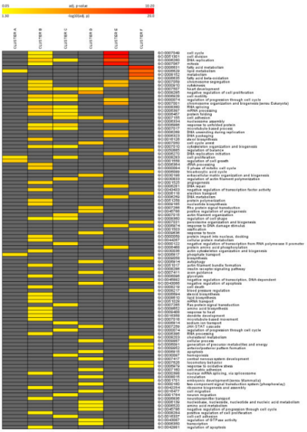
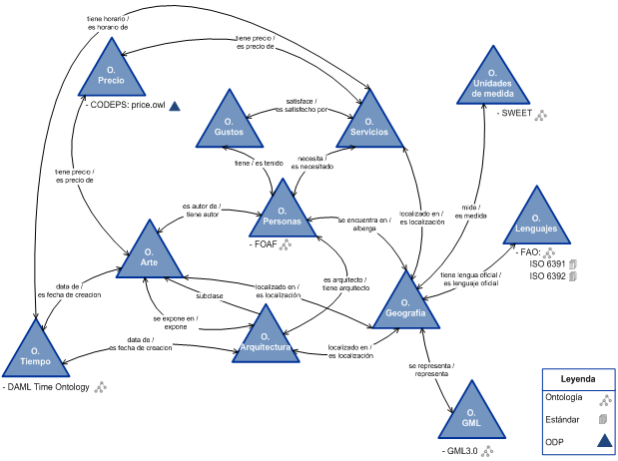
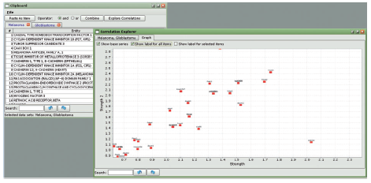
Finding inferences through visualization techniques
Visualization
Enable brain to take advantage of spatial relationships that might not be evident in other.
Heat map
Network
Tools enabling the visualization
Notes:
하지만 한계점도 존재한다.
많은 양의 데이터를 시각화 하려고 할때
2D의 시각화시 더 복잡해 질 수 있다.
그때는 3D 시각화가 적절한 방법이다.

Slide 15
Drug Repurposing Applications
Using text mining
Frijters et al
Constructed a literature mining tool ‘CoPub Discovery’ with the purpose of finding novel connections between drugs, genes and diseases.
From MEDLINE abstracts, Gene names and other biomedical concepts were extracted and related to each other using co-occurrence.
Using the Strength of co-citations, They presented a series of case studies with novel open and closed model discoveries.
Ex) Cell proliferation experiments.
Notes:
텍스트마이닝을 이용하여 새로운 발견을 찾으려는 시도.
CoPub Discovery is based on Swanson’s ABC model.
그리고 Disease-gene, Drug-Disease, Drugs-Biological Process, Biological Process-Drug Relationships 과 함께 연구들을 보여주었다.
그후에 이를 이용하여, 세포 증식과 관련있는 Dephostatin, tyrosine phosphatase inhibitor and damnacanthal, tyrosine kinase inhibitor의 식별을 이끌어 냈다.

Slide 16
Drug Repurposing Applications
Using semantic queries
Qu et al
Constructed DDCO ( the Disease drug correlation ontology ) by combining ontologies from DrugBank, Entrez Gene, GO, OMIM, KEGG, BioCarta, Reactome, UMLS and GEO.
Using information from the semantic web and SPARQL ( the query language from ontologies), They built a association network.
Used the network to deduce drug-disease association.
By finding drugs for the Systemic Lupus Erythematous, validated.
Notes:
semantic queries
DrugBank, Entrez Gene, GO, OMIM, KEGG, BioCarta, Reactome, UMLS and GEO에서 가져온 온톨로지를 통합하여 DDCO ( The Disease Drug Correlation Ontology ) 라는 Semantic Web을 만들었다. An association network 은the semantic web과 SPARQL ( the query language for ontologies) disease Systemic Lupus Erythematosus )이 사용되어 만들어졌다.
This association network는 drug-disease associations를 추론하기 위해 사용되어졌고, Disease Systemic Lupus Erythematosus의 약을 찾음으로써 검증되었다.
Systemic Lupus Erythematous
특정 계의 낭창 홍반 ?

Slide 17
Drug Repurposing Applications
Using semantic queries
Cure and Giroud et al
Presented a workflow for improving the quality of data stored in drug databases.
Through the conversion of existing terminologies into semantic web compatible format, concepts and associations were refined.
New concepts are associated with the ontologies by applying inductive reasoning to the drug DB.
The ontologies can then be used to find and repair data quality violations in drug DB.
Notes:
semantic queries
Drug Database에 저장된 Data들의 질을 향상시키는 Workflow를 보여주었다.
이미 존재하는 기술들을 Semantic Web 과 호환되는 Format에 통합함으로써 concepts과 associations를 정제한다.
새로운 Concepts는 유도적인 추론(Inductive Reasoning)을 Drug Database에 적용시킴으로써 Ontologies와 함께 연관된다.
그 후, The Ontologies는 DB 내의 Data 품질 저하현상을 찾고, 고치는데 사용된다.
그 후, 품질 저하 현상에 대한 확인은 무결성을 유지하기 위해 DB를 사용할때마다 수행되어질 것이다.

Slide 18
Drug Repurposing Applications
Using visualization techniques.
Cerami et al
Used the Newman-Girvan module detection algorithm to find candidate ‘drivers’ i.e. Genes responsible for Glioblastoma.
Keiser et al
Demonstrated the ability to predict new targets for existing drugs by comparing the similarity of the ligands binding to these targets.
Notes:
The visualization techniques.
그래프 이론 분석에 의해 새 관계를 발견하는 예들
새로운 dene-disease association의 발견을 위한 그래프 이론 분석의 적용
예를들어 Glioblastoma에 반응하는 genes 과 같은 Driver 후보자를 찾기 위하여 the Newman-Girvan module detection algorithm을 사용했다.
새로운 타겟과 결합하는 the ligands 들의 similarity를 비교함으로써 이미 존재하는 새로운 Target들을 예측하였다.

Slide 19
Drug Repurposing Applications
Using visualization techniques.
Li et al
Used a heat map to compare similarity of protein-compound association profiles, as extracted from the literature, in combination with hierarchical clustering.
Notes:
The visualization techniques.
그래프 이론 분석에 의해 새 관계를 발견하는 예들
계층적 Clustering을 통합에서 Protein-Compound association Profiles의 similarity를 비교하기 위하여 HeaMap을 사용했다.

Slide 20
Drug Repurposing Applications
Companies in the field of Literature mining
Ariadne Genomics
Published the repurposing of Fulvestrant to glioblastoma using publicly available microarray data.
GeneGo
Combines chemical structural analysis tools with molecular interaction and pathway analysis data to produce a new indications.
Notes:
Literature mining 분야에서 소프트웨어와 서비스를 제공하는 많은 회사들은 그들이 가지고있는 discovery piplinesㅡㄹ 추구하는 그들의 기술을 하용하고 서비스를 제공하는 것을 수행하고있었다.
Ariadne Genomics는 최근 Fulvestrant, 에스트로겐 receptor antagonist originally 유방암에 사용되었던, 을 glioblastoma로의 Repurposing을 발표하였다.
이 연구에는 공공연하게 사용될 수 있는 micro array 데이터와 그들의 pathway 분석 tool을 이용하였다.
GeneGo 같은 회사의 경우 문자 상호작용과 새로운 indication의 리스트 를 생성하는 pathway 분석 데이터와 분자적 상호작용을 화학적 구조 분석 툴에 통합했다

Slide 21
Drug Repurposing Applications
Companies in the field of Literature mining
Biovista
COSS (Clinical Outcome Search Space) Platform.
COSS is combined IE tools, a DB of relations among biomedical entities and inferential algorithms to arrive at previously unknown relationships between drugs, gene, diseases and adverse drug reactions.
Repurposed Dimebon, Pirlindol.
Used By The FDA’s Office of Clinical Pharmacology.
Notes:
Literature mining 분야에서 소프트웨어와 서비스를 제공하는 많은 회사들은 그들이 가지고있는 discovery piplinesㅡㄹ 추구하는 그들의 기술을 하용하고 서비스를 제공하는 것을 수행하고있었다.
Biovista라는 회사는 Literature Mining Technique의 사용을 이미 존재하는 약의 새로운 사용을 만들 수 있게 했다. 신약 개발의 과정은 Systems Literature analysis를 기반으로 한다. 이를 SLA라고 하는데 이는 과학적 문서의 다량의 Set을 연구 파라미터 사이의 큰 연결의 시스템으로써 다룬다.
SLA-based discovery는 IE tools, a database of relations among biomedical entities and interential algorithms rooted in the LBD approach, to arrive at previously unknown relationships between drugs, genes, diseases, and adverse drug reactions을 통합했다.
COSS (Clinical Outcome Search Space) 라고 불리우는 이 플렛폼은 다른 데이터형을 통합한다. 예를들어, cheminformatic and pathway analysis data and also data derived from clinical pharmacology sources와 같은 데이터 타입을 통합 할 수 있다.
COSS 플랫폼 중심은 소유자 저장공간과 기반 데이터의 효율 높은 접근을 달성하기 위해 커스텀 technological solutions를 사용하는 retrieval engine 이다. 빠른 회복은 워크플로우에서 가장 중요한 구성요소이다. 왜냐하면 그것은 전형적인 발견 시나리오 에서 필요한 실험적 반복과 다중 반복을 허용하기 때문이다.
이 기술은 Biovista가 Dimebon, an anti-histamin drug and Pirlindol, an anti-depressant drug, to Multiple Sclerosis를 발견할 수 있게 해주었다. 게다가 Biovista의 기술은 FDA에 의해 평가된 약과 주요 drug classes의 adverse event profiles의 접근면에서 the FDA's Office of Clinical Pharmacology에서 사용되고 있다.

Slide 22
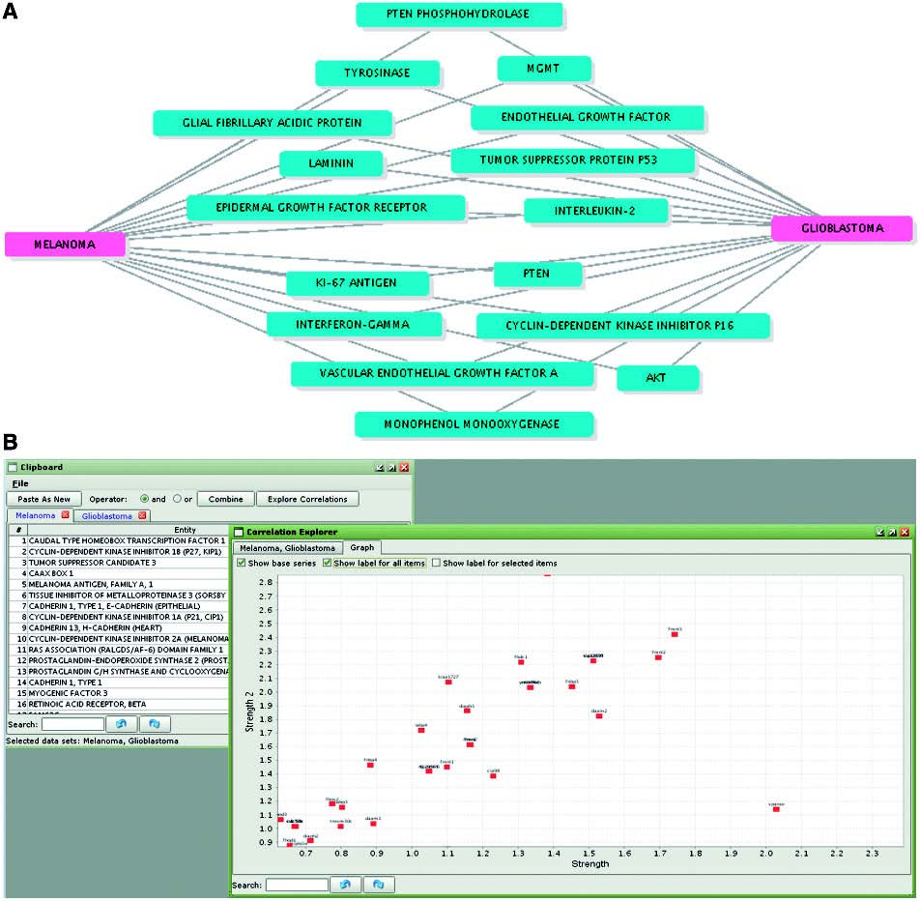
Notes:
Literature mining 분야에서 소프트웨어와 서비스를 제공하는 많은 회사들은 그들이 가지고있는 discovery piplinesㅡㄹ 추구하는 그들의 기술을 하용하고 서비스를 제공하는 것을 수행하고있었다.
Biovista라는 회사는 Literature Mining Technique의 사용을 이미 존재하는 약의 새로운 사용을 만들 수 있게 했다. 신약 개발의 과정은 Systems Literature analysis를 기반으로 한다. 이를 SLA라고 하는데 이는 과학적 문서의 다량의 Set을 연구 파라미터 사이의 큰 연결의 시스템으로써 다룬다.
SLA-based discovery는 IE tools, a database of relations among biomedical entities and interential algorithms rooted in the LBD approach, to arrive at previously unknown relationships between drugs, genes, diseases, and adverse drug reactions을 통합했다.
COSS (Clinical Outcome Search Space) 라고 불리우는 이 플렛폼은 다른 데이터형을 통합한다. 예를들어, cheminformatic and pathway analysis data and also data derived from clinical pharmacology sources와 같은 데이터 타입을 통합 할 수 있다.
COSS 플랫폼 중심은 소유자 저장공간과 기반 데이터의 효율 높은 접근을 달성하기 위해 커스텀 technological solutions를 사용하는 retrieval engine 이다. 빠른 회복은 워크플로우에서 가장 중요한 구성요소이다. 왜냐하면 그것은 전형적인 발견 시나리오 에서 필요한 실험적 반복과 다중 반복을 허용하기 때문이다.
이 기술은 Biovista가 Dimebon, an anti-histamin drug and Pirlindol, an anti-depressant drug, to Multiple Sclerosis를 발견할 수 있게 해주었다. 게다가 Biovista의 기술은 FDA에 의해 평가된 약과 주요 drug classes의 adverse event profiles의 접근면에서 the FDA's Office of Clinical Pharmacology에서 사용되고 있다.

Slide 23
CONCLUDING REMARKS
The more one knows about disease and drug, the more ‘educated’ a guess will be concerning selection of the right indication.
Visualization techniques may provide additional guidance to DR exercises.
All hypotheses should always be followed by manual creation by experts.
The potential of a drug to generate an adverse reaction should not be assumed non-existent.
Notes:
더 정확한 증상을 근거있게 예측할 수 있거나 부작용으로 이끄는 signaling pathway를 피할 수 있을 것이다.
그리고 DR 과정에서 중요한 점은
1. 모든 가설은 전문가에 의해 직접 만들어져야 한다.
전문가가 직접 수행함으로써, 불확실성이 줄어들고, novel association과 연관된 다른 parameters들을 고려 할 수 있다.
2. 유해반응이 발생한다는 가능성이 없다고 가정해선 안된다.
이미 기존의 있는 drugs를 이용해 수행하는 것이기 때문에, 모든 안전성 검사가 되어있더라도, 부작용이 발생하지 않는다는 것은 아니다.

